Slide 1

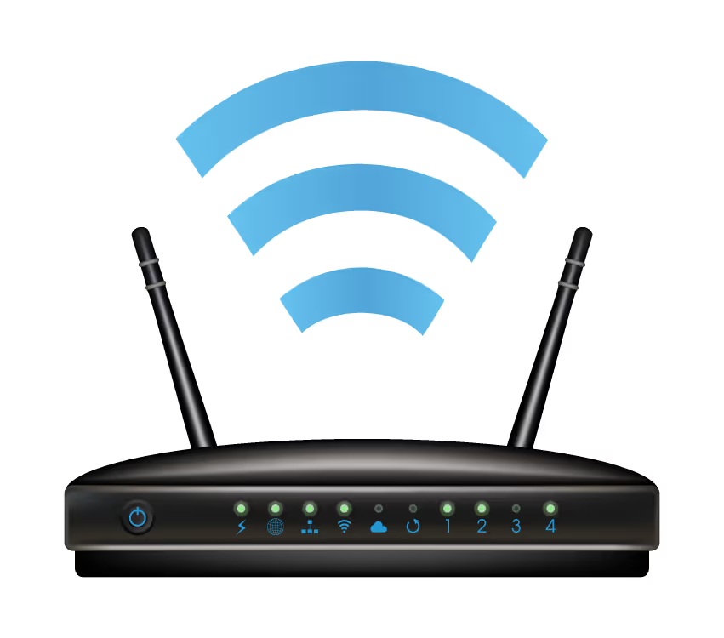

Machine A
192.168.1.2
203.0.113.1
Adresse publique
198.51.100.1
Machine B
192.168.1.3

Slide 2
Machine A
192.168.1.2
203.0.113.1
Adresse publique
198.51.100.1
IP Source
IP Destination
IP Source
IP Destination
...
192.168.1.2
198.51.100.1
...
...
203.0.113.1
198.51.100.1
...
NAT
Réponse
IP Source
IP Destination
IP Source
IP Destination
...
198.51.100.1
192.168.1.2
...
...
198.51.100.1
203.0.113.1
...

Slide 3
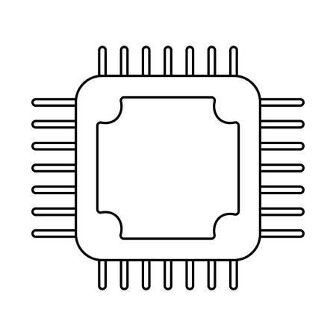

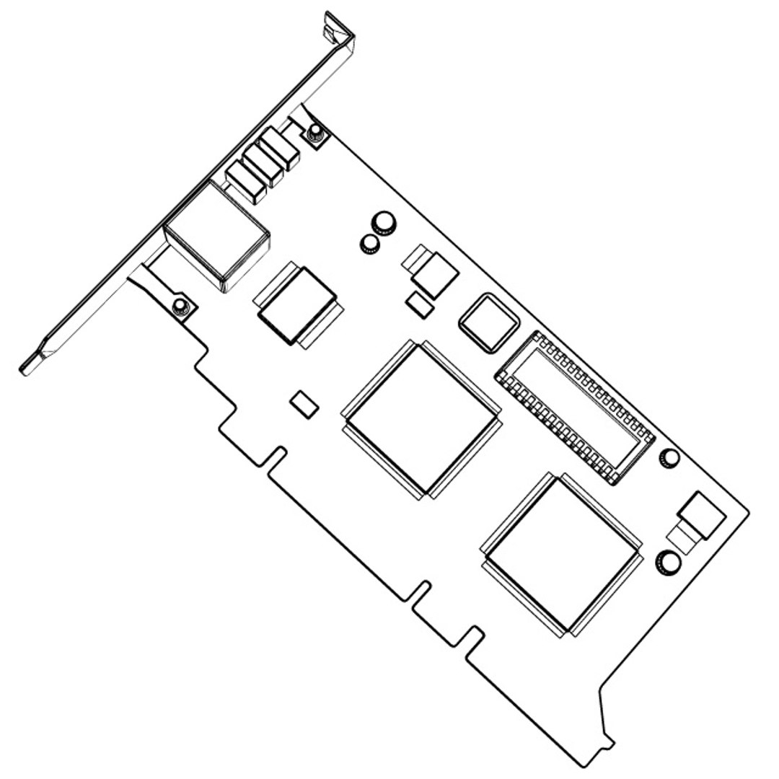

Qu'est-ce que KVM ?
VM
VM
Application
Application
Processus
En
Espace
Utilisateur
Binaires & Libraires
Binaires & Libraires
Processus
En
Espace
Utilisateur
OS Invité
OS Invité
QEMU
QEMU
Espace utilisateur
Noyau Linux
Module
KVM
Espace Noyau
Matériel physique

Slide 4
Pile de virtualisation
Réseau par défaut
Bridge NATé
Virsh
vir-manager
VM
Libvirt
Routeur
Switch
VM
QEMU
Service
DHCP
KVM
KVM → QEMU : KVM fournit les capacités de virtualisation de base que QEMU utilise pour émuler les périphériques virtuels.
QEMU → Libvirt : QEMU expose des interfaces que Libvirt peut utiliser pour gérer les VMs et les ressources associées.
Libvirt → Virsh & Virt-Manager : Libvirt fournit une API unifiée que Virsh (outil en ligne de commande) et Virt-Manager (interface graphique) utilisent pour interagir avec les VMs.

